Slide 1


Bản quyền thuộc về: FB Hương Thảo - https://www.facebook.com/huongthaoGADT/
Chào mừng các em đến với
tiết Tiếng Việt
Notes:
Bài giảng thiết kế bởi: Hương Thảo - tranthao121006@gmail.com
1

Slide 2




Khởi động

Slide 3



Tiết 3

Slide 4


3
Luyện tập
Notes:
Bài giảng thiết kế bởi: Hương Thảo - tranthao121006@gmail.com

Slide 5
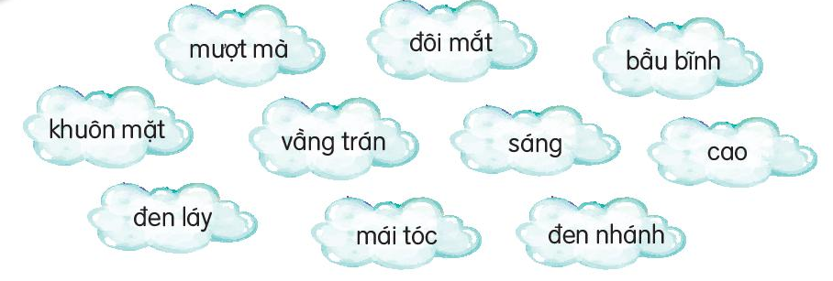
1. Những từ nào dưới đây chỉ đặc điểm?

Slide 6
2. Ghép những từ ở bài 1 để tạo câu nêu đặc điểm?
M. Đôi mắt đen láy
Khuôn mặt bầu bĩnh
Vầng trán cao
Mái tóc mượt mà

Slide 7
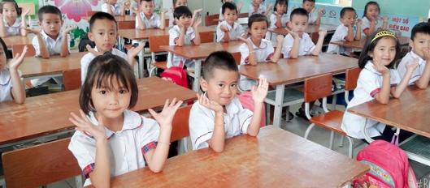
3. Đặt 1 câu nêu đặc điểm ngoại hình của 1 bạn trong lớp?

Slide 8
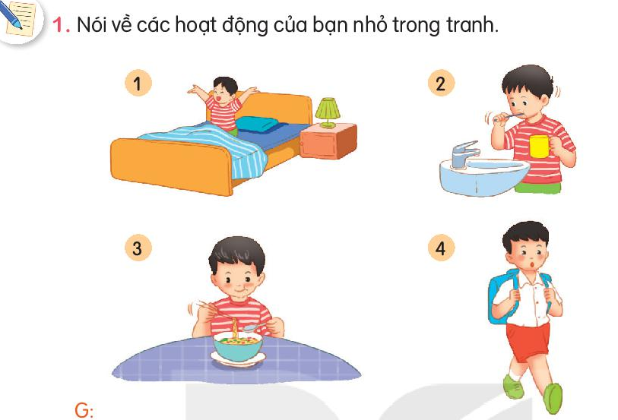
1. Bạn nhỏ làm những việc gì?
Thức dậy
Đánh răng
2. Bạn nhỏ làm những việc đó trong thời gian nào?
3. Trước khi đi học, em làm những việc gì?
Ăn sáng
Đi học

Slide 9

CỦNG CỐ BÀI HỌC
Liên hệ giáo án:
FB: Hương Thảo
Gmail: tranthao121006@gmail.com
Notes:
Bài giảng thiết kế bởi: Hương Thảo - tranthao121006@gmail.com

